Slide 1
«ОТКРЫТЫЕ ПУТИ» Программа профессионального самоопределения обучающихся
Муниципальное автономное общеобразовательное учреждение «Лицей»
город Лесной, Свердловская область

Slide 2
Задачи
расширение прав обучающихся на собственное содержание образования;
тесное деятельное общение с успешными представителями различных сфер деятельности в городе и регионе;
доступ к материально-технической базе вузов и высокотехнологичных предприятий;
расширение ориентиров в выборе учебных заведений и направлений профессиональной подготовки;
организация профессиональных проб, индивидуальной и командной проектной деятельности и их экспертная оценка;
рефлексия деятельности обучающихся на всех этапах проекта.
Цели
Проект предполагает целенаправленную деятельность педагогического коллектива лицея по созданию условий для эффективной образовательной и профессиональной самоидентификации старшеклассников, готовности к принятию ответственного решения о профессиональном выборе.

Slide 3
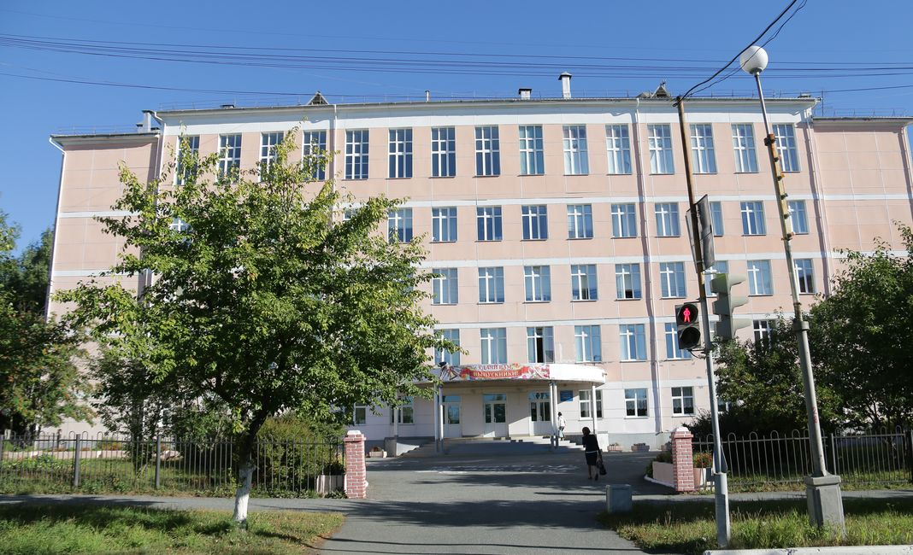
МАОУ «Лицей»
участник «Школьной лиги Роснано»;
региональная инновационная площадка по теме «Использование открытой образовательной среды «Школьный технопарк» как комплекс образовательных программ и технологий для формирования и развития инженерного мышления и профессионального самоопределения учащихся»;
участник сети инновационных образовательных организаций проекта «Школа Росатома».

Slide 4
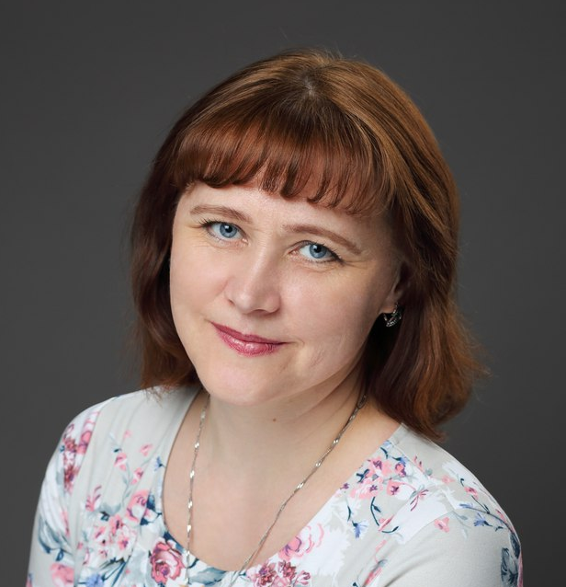
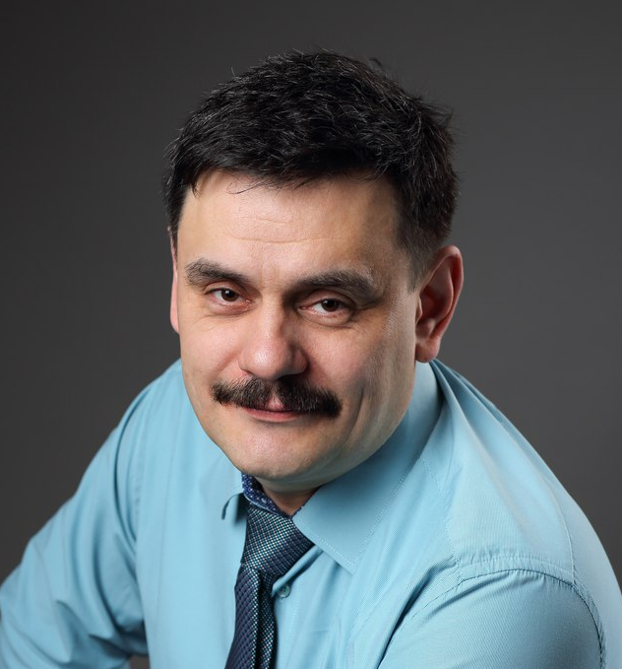
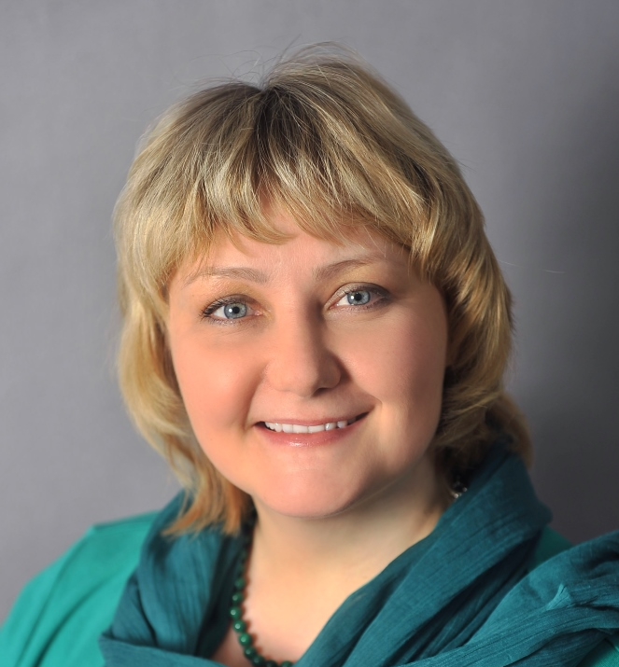
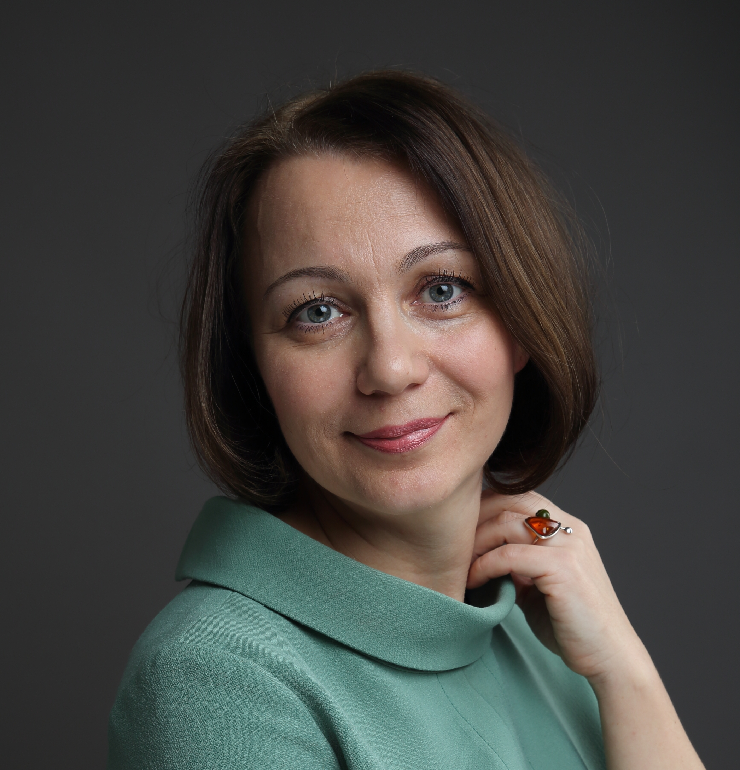
КОМАНДА ПРОЕКТА
модератор учебно-исследовательской практики и
кино-проекта
модератор образовательных путешествий
модератор «Школы будущих президентов»
Аминова Наталья Юрьевна
АминовЕвгений Витальевич
Царева Ольга Борисовна
модератор профессиональных проб и рефлексивных сессий
координатор взаимодействия участников проектной команды и партнеров проекта,
модератор проектных сессий
Улыбушева Эльмира Асхатовна
Решетова Наталья Владимировна

Slide 5
Партнеры проекта – ЛЕСНОЙ
ФГУП «Комбинат «Электрохимприбор»;
ТИ НИЯУ МИФИ
НОФ «Центр развития предпринимательства»;
МБУ «Санаторий-профилакторий «Солнышко»;
газета «Про Лесной»;
ФГБУЗ «Центральная медико-санитарная часть - 91» ФМБА РФ;
ГКУСЗН «Центр занятости города Лесного»;
Городской суд города Лесного;
ООО «Транссервис»;
МУП «Центральная аптека»;
АО «Газпромбанк».

Slide 6
Партнеры проекта – СВЕРДЛОВСКАЯ ОБЛАСТЬ
Уральский государственный медицинский университет (г. Екатеринбург);
Уральский государственный экономический университет - СИНХ (г. Екатеринбург);
технопарк «Университетский» (г. Екатеринбург);
трикотажная фабрика «Мультитекс» (г. Невьянск)
компания «IRIDIUM MOBILE» (г. Нижний Тагил)

Slide 7
Партнеры проекта – САНКТ-ПЕТЕРБУРГ
выпускники лицея;
ООО «Школа будущих президентов»;
РАНХиГС при Президенте РФ,
Санкт-Петербургский государственный университет;
Санкт-Петербургский национальный исследовательский университет ИТМО,
Первый Санкт-Петербургский государственный медицинский университет имени академика И. П. Павлова.

Slide 8
МЕРОПРИЯТИЯ ПРОЕКТА
9 класс Каким я представляю свое будущее? | 10 класс Какие возможности можно реализовать уже сегодня? | 11 класс Какое направление профподготовки выбрать?
Кино-проект «Профессии будущего» | Погружение «Профинавигатор» | Тестирование и консультирование в «Центре занятости»
Встречи с профессионалами, профессиональные пробы, образовательные путешествия
Тестирование и консультирование в «Центре занятости» | Учебно-исследовательская практика | Посещение вузов, анализ направлений подготовки и условий приема
Форсайт-сессия «Мой выбор» | «Школа будущих президентов» | Составление «Образовательной информационной карты»

Slide 9
РЕЗУЛЬТАТЫ ПРАКТИКИ
№ | Показатель | Значение
1. | Количество проектов индивидуальных учебных планов, разработанных обучающимися 9-х классов в результате форсайт-сессии | 48
2. | Количество обучающихся, реализовавших безопасные профессиональные пробы по инженерному, экономическому, медицинскому направлениям | 54
3. | Количество проектов и исследовательских работ, выполненных в соответствии с индивидуальными образовательными потребностями обучающимися 10-х классов | 54
4. | Количество обучающихся 9-11 классов, принявших участие в образовательных путешествиях на предприятия Свердловской области | 90
5. | Количество обучающихся 10-11 классов, посетивших вузы города Лесного, Свердловской области, Санкт-Петербурга | 116
6. | Количество обучающихся, прошедших профориентационное тестирование, получивших индивидуальное заключение и рекомендации специалиста «Центра занятости населения» | 112

Slide 10
89,526,124$
185,244 users
100%
ЭФФЕКТЫ ПРАКТИКИ
ЭФФЕКТЫ ПРАКТИКИ
Обучающиеся
Расширение ориентиров будущей профессиональной деятельности, осознание перспектив получения профессионального образования и трудоустройства на территории города-региона-страны.
Городской округ «Город Лесной»
Создание благоприятных условий для развития детей и молодежи. Развитие системы взаимодействия и социального партнерства с целью профессионального самоопределения молодежи
МАОУ «Лицей»
Модернизация процессов управления в соответствии с идеями индивидуализации образования. Внедрение и модели сопровождения индивидуальных образовательных маршрутов.
Партнеры проекта
Привлечение абитуриентов
Создание положительного образа организации (предприятия) как потенциального работодателя.

